Slide 1


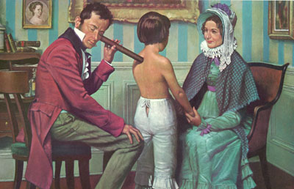
SOLUNUM SESLERİNİN GERÇEK ZAMANDA SINIFLANDIRILMASI İÇİN GELİŞTİRİLEN
DSP TABANLI AYGIT
Sameer Alsmadi, Yasemin P. Kahya
AMAÇ Sayısal İşaret İşlemci (DSP) tabanlı, akciğer seslerini sağlıklı ve hastalıklı olmak üzere iki sınıftan birine ayıran ve gerçek zamanda çalışan bir tanı sistemi tasarlamak.
1816 yılında Laënnec tarafından icat edilen ilk stetoskop

Slide 2
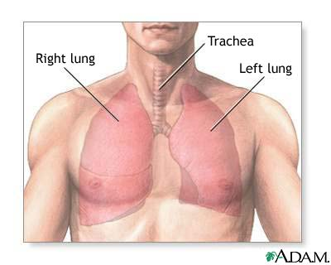
Kullanılan Donanımın Blok Diyagramı
Trakea
Sağ Akciğer
Sol Akciğer
MİKROFON
AKIŞÖLÇER
Kuvv. & Bant-geçiren Süzgeç
(80-2kHz)
Kuvv. & Alçak-geçiren Süzgeç
(30Hz)
A/S ÇEVİRİCİ
Sayısal İşaret İşlemci
GÜÇ
KUVV.
LCD
EKRAN

Slide 3
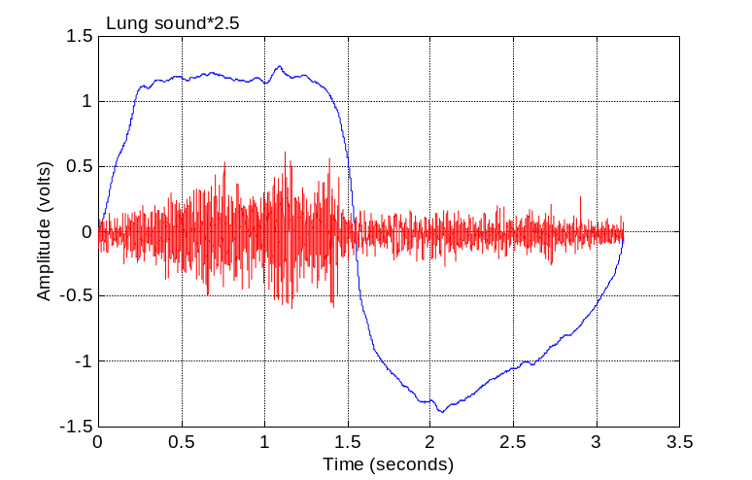

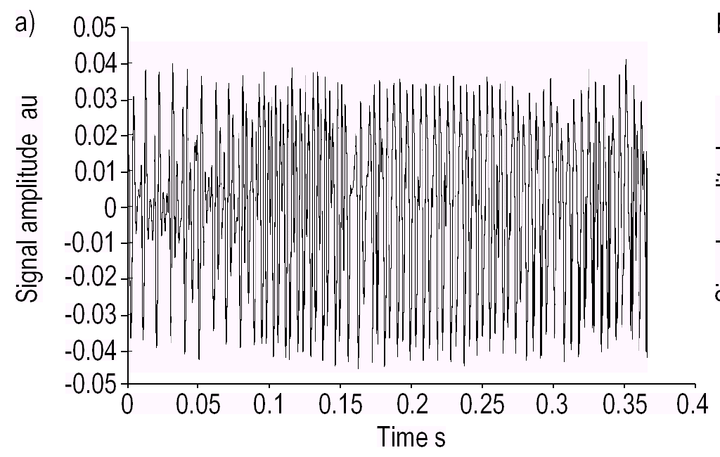
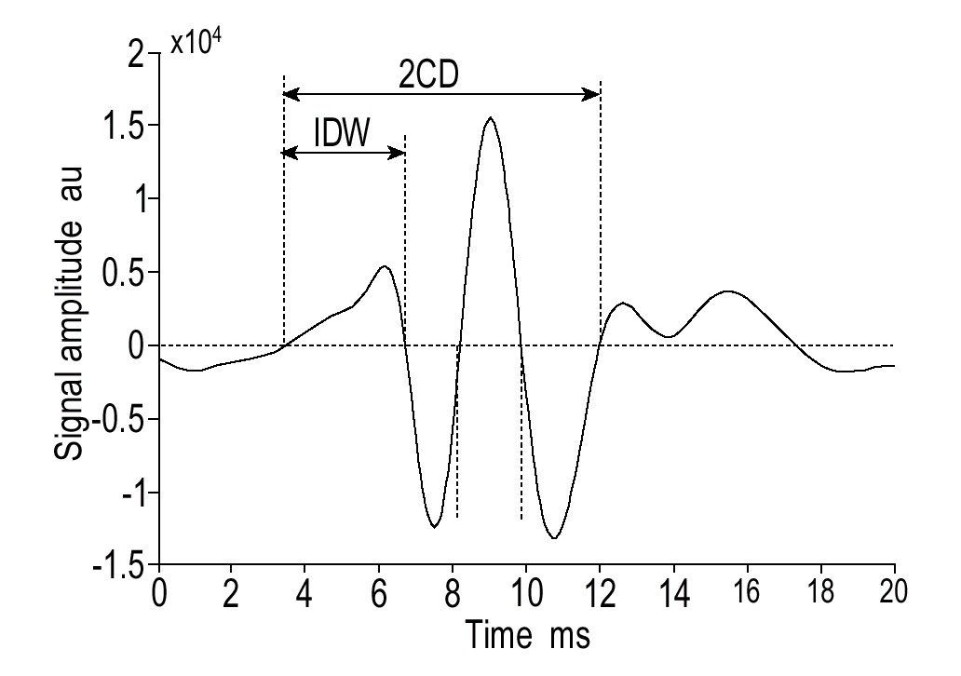
SOLUNUM SESLERİ
Akış İşareti
Normal Akciğer Sesleri: Havanın akciğerlerin iç havayollarında akması sonucu üretilmektedir.
Akciğer Sesleri
Hastalıklı Akciğer Sesleri: Bazı hastalıklarda, akciğerlerin yapısında değişimler meydana gelip normalde duyulmayan ek sesler duyulmaktadır.
Wheezes
Crackles (çıtırtılar)

Slide 4
Motorola 56311 DSP’de kullanılan Kesirli Sayı Formatı
S
B₂₂
B₂₁
B₂₀
. . . . . . . .
B₂
B₁
B₀
İşaret biti
Kesirli sayı virgülü
-1.0 ≤ veriler ≤ 0.9999998
X Veri Yolu
Y Veri Yolu
X
Bell..
Y
Bell..
1
N bit
N bit
Adres Hesaplama
Çarpma Devresi
0
. . . . .
2N bit
N-1
Döngü Devresi
Program Belleği
Birikeç & AMB
N-2
Giriş Yazmaçları
Kaydırıcı &
Çıkış
Özel Adresleme
Modları
DSP Mimarisi

Slide 5
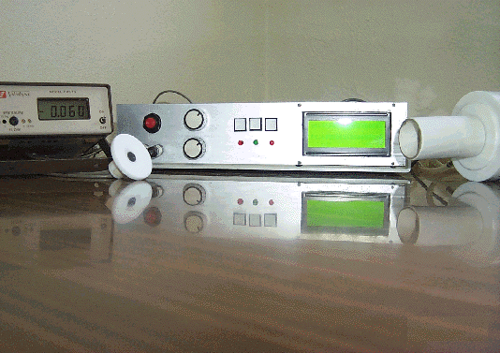
Solunum Sesleri Sınıflandırıcı Aygıtı
Select
Menu
Restart
LCD
Akışölçer
Mikrofon
Kontrast
Ses

Slide 6
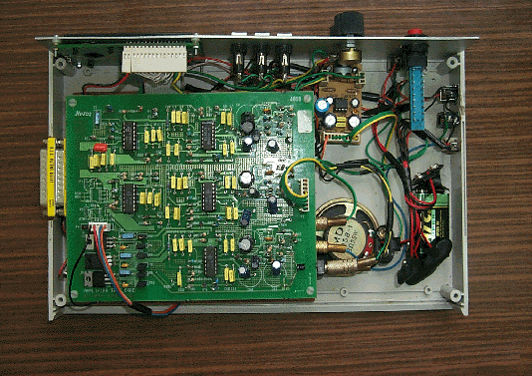
Sistemin İç Yapısı
Güç Kuvv.
Kuvv. Kartı
(üst kat)
DSP56311 EVM
(alt kat)

Slide 7
Sistemin Fonksiyonel Blok Diyagramı.
Akciğer Seslerini Kaydet
Güç
Kuvvet.
Kuvvetlendirme & Filtreleme & A/S Çevirme
Sayısal
Süzgeç (isteğe bağlı)
Akışölçer
Evre Etiketleme & Parçalara Ayırma
Mikrofon
İtakura
Ölçütü
Pencereleme & Özilinti
Öklidyan
Ölçütü
LPC Öznitelik Vektörleri (Levinson-Durbin)
Şehir-bloğu
ölçütü
Mahalanobis
Ölçütü
Minimum Uzaklık
Sınıflandırma Sonucu
(Sağlıklı yada Hastalıklı)
Oy
Çoğunluğu
k-en yakın
komşu

Slide 8
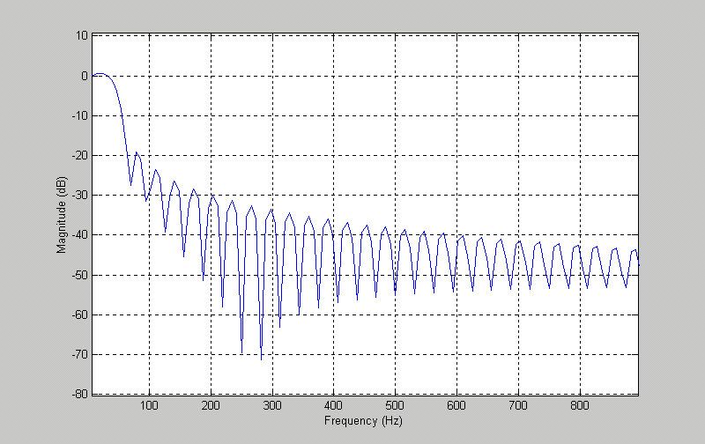
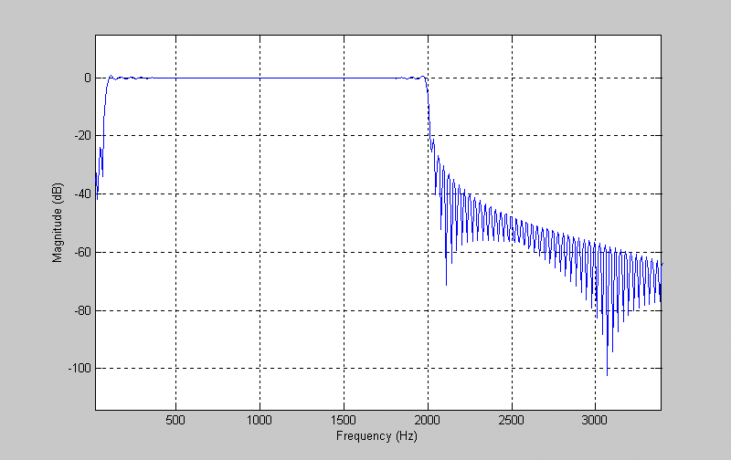
Sayısal Süzgeç
Aygıtta bulunan tuşları kullanarak akış ve solunum seslerinin sayısal olarak filtrelenmesi de isteğe bağlı olarak yapılabilmektedir .
Burada sayısal FIR filtreleme işlemi DSP’de bulunan programlanabilir filtreleme modülü (Enhanced Filter Coprocessor-EFCOP) tarafından gerçekleştirilmektedir.
Akış işaretine uygulanan filtrenin frekans yanıtı (50 Hz)
Ses işaretine uygulanan filtrenin frekans yanıtı (80-2 kHz)

Slide 9
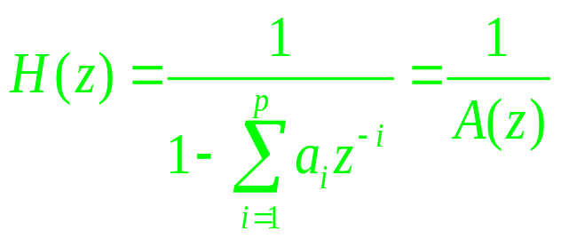
SOLUNUM SESLERİNİN TÜM KUTUPLU BİR SÜZGEÇ İLE TEMSİL EDİLMESİ
Akciğer seslerinin parenkimadan geçerek göğüs duvarına kadar iletilmesi tüm kutuplu bir süzgeç ile temsil edilebilir
Kalp
Sesleri
Kas ve Deri Gürültüsü
Akciğer Seslerinin Kaynağı
Tüm Kutuplu
Süzgeç
+
Kaydedilen Akciğer
Sesleri
+
Enstrümantasyon
Gürültüsü

Slide 10
Sınıflandırmada kullanılacak tek bir solunum çevrimi algılanıp kaydedilmekte
% 40
Dışsoluma
% 30
% 30
% 30
% 40
% 30
İçsoluma
Kaydedilen solunum çevrimi 6 adet alt-evreye ayrılır
Orta
Dışsoluma
Geç
Dışsoluma
Erken
Dışsoluma
Erken İçsoluma
Orta
İçsoluma
Geç
İçsoluma
Sınıflandırılacak olan 60 parça (512 noktalık)
1,2,3,.........,10
21,22,.....,30
31,32,.....,40
51,52,.....,60
11,12,.....,20
41,42,.....,50

Slide 11
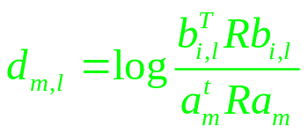


K-en yakın komşu
Sağlıklı
Hastalıklı
V₁
V₅
V₁₁
Sınıflandırılacak Vektör
İtakura Ölçütü:
Öklidyan Ölçütü:
Şehir-bloğu Ölçütü:
Burada a_{m} m’inci parçadan kestirilen LPC vektörü, b_{i,l} i’inci sınıfa ait l’inci referans LPC vektörü, R: özilinti matrisidir

Slide 12
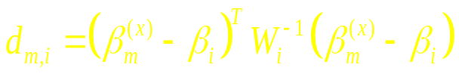
Minimum Uzaklık Sınıflandırıcısı
Karar Sınırı
x₂
ℜ₁
ℜ₂
d₁
Öznitelik Vektörü
d₂
μ₁
μ₂
x₁
Mahalanobis Ölçütü:
Burada β_{m}^{(x)} sınıflandırılacak parçanın öznitelik vektörü, β_{i} i’inci sınıfa ait ortalama öznitelik vektörü, W_{i} : i’inci sınıfın ortak değişinti matrisidir
Her bir sınıf 6 adet ortalama öznitelik vektöründen ve 6 adet ortalama ortak değişinti matrisinden oluşmaktadır.

Slide 13
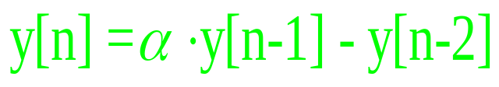
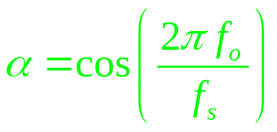
Sayısal Sinüs Dalga Osilatörü
Aygıtın çalışması sırasındaki durumu hakkındaki bilgiler sesli olarak kullanıcıya yansıtılmaktadır. Bu uyarı sinyali sayısal bir osilatör kullanarak üretilmektedir.
Z⁻¹
y
Z⁻¹
x
α
-1
+
Çıkış

Slide 14
ÇEVRİMDIŞI (OFFLINE) SINIFLANDIRMA SONUÇLARI (21 Hastalıklı, 21 Sağlıklı)
Sınıflandırıcı | Uzaklık Ölçütü | Duyarlılık (%) | Özgüllük (%) | Doğruluk (%)
K-en yakın Komşu | İtakura | 100 | 95.24 | 97.62
 | Öklidyan | 52.38 | 100 | 76.19
 | Şehir-bloğu | 52.38 | 100 | 76.19
Minimum Uzaklık | Mahalanobis | 57.14 | 61.9 | 59.52
GERÇEK ZAMANDA YAPILAN DENEYLERİN SONUÇLARI
(9 Hastalıklı, 11 Sağlıklı )
Sınıflandırıcı | Uzaklık Ölçütü | Duyarlılık (%) | Özgüllük (%) | Doğruluk (%)
K-en yakın komşu | İtakura | 100 | 72.73 | 85
 | Öklidyan | 88.89 | 90.91 | 90
 | Şehir-bloğu | 100 | 90.96 | 95

